Slide 1
Prezentacja pracy inżynierskiej
Projekt i implementacja aplikacji do automatycznego klasyfikowania zmian skórnych na podstawie zdjęć
Autor: Piotr Herdzina
Promotor: dr Kornel Chromiński

Slide 2
Cele i założenia
Głównym celem jest automatyczna klasyfikacja zmian skórnych przy pomocy webowej aplikacji.
Dla nauki modelu użyto metod maszynowego uczenia
Proces tworzenia modelu CNN oraz nauczania został uproszczony za pomocą popularnych bibliotek do języka Python
Otrzymane wyniki udowadniają możliwość rozróżniania zmian skórnych na podstawie zdjęć
Model został nauczony rozpoznawania na podstawie zbioru danych HAM10000
Wynikiem predykcji na obrazie jest jedna z 7 zmian skórnych

Slide 3
Zbiory danych
Skorzystano tylko z jednego zbioru danych, HAM10000. Składa się na niego 10015 zdjęć zmian skórnych należących do 7 klas:
  rogowacenie starcze (akiec),
  rak podstawnokomórkowy (bcc),
  łagodne zmiany przypominające rogowacenie (bkl),
  włókniak skórny (df),
  czerniak (mel),
  znamiona melanocytowe (nv),
  zmiany naczyniowe (vasc).

Slide 4
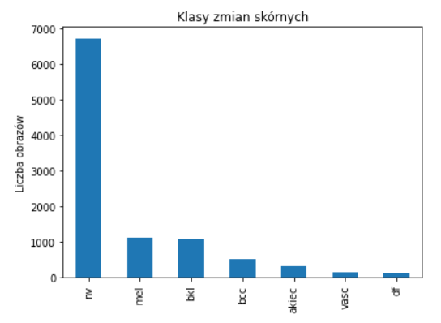
Zbiory danych cd.
Balans klas w HAM10000:

Slide 5
Technologie
Język programowania – Python
Środowisko – Anaconda, Jupyter-Lab, PyCharm
Biblioteki:
  Keras,
  pandas,
  Flask,
  Matplotlib,
  oraz wiele innych.

Slide 6
Technologie cd.
Platforma treningowa – Google Colab Pro
  27.3 GB pamięci RAM
  Intel Xeon, 4x2.30GHz
  NVIDIA Tesla T4 16 GB GDDR6

Slide 7
Technologie cd.
Platforma treningowa – Google Colab Pro
  27.3 GB pamięci RAM
  Intel Xeon, 4x2.30GHz
  NVIDIA Tesla T4 16 GB GDDR6

Slide 8
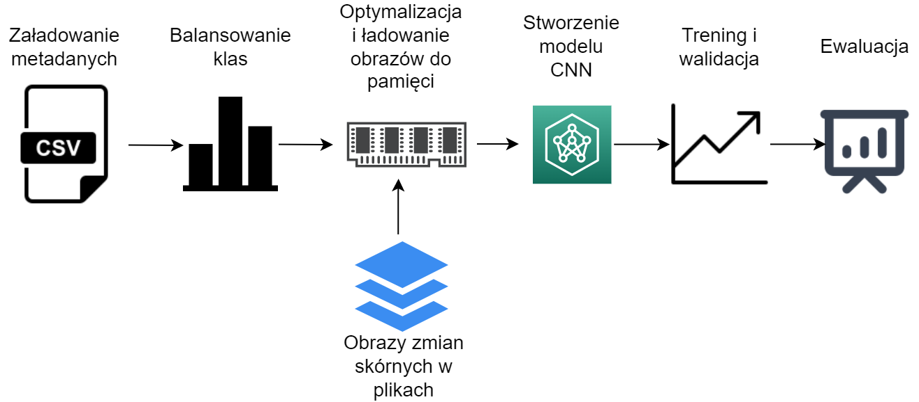
Metodologia

Slide 9
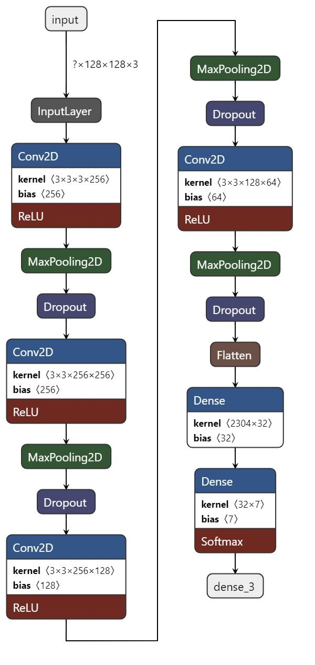
Model CNN
Dany model sieci składa się z:
  Czterech warstw konwolucyjnych
  Dwóch warstw gęstych
  Warstw spłaszczających, porzucenia oraz spłaszczających
  Funkcja aktywacyjna: reLU oraz Softmax
Liczba parametrów : 1 040 071

Slide 10
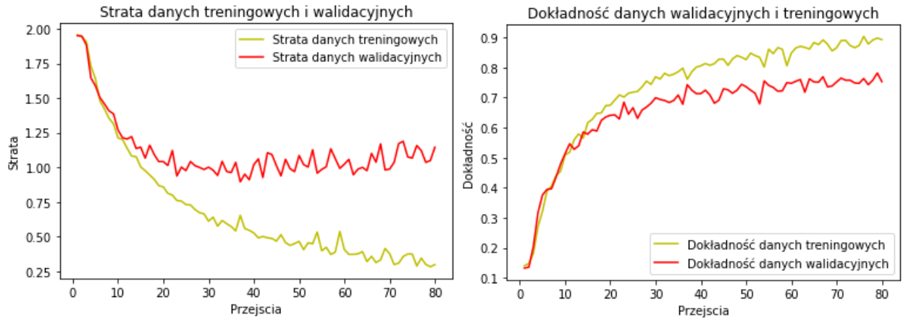
Ewaluacja wyników
Zbiór testowy złożony z 875 obrazów
Miara dokładności równa 0.75
Miara straty równa 1.15

Slide 11
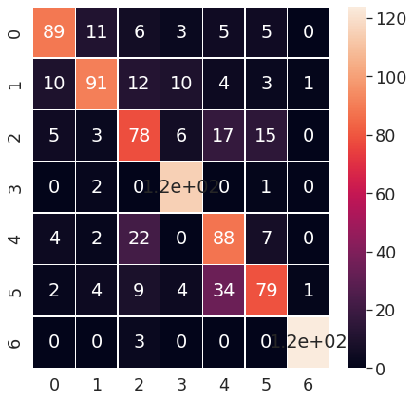
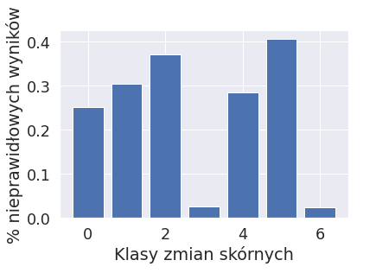
Ewaluacja wyników cd.
Wykresy przedstawiające macierz konfuzji oraz ilość nieprawidłowych predykcji

Slide 12
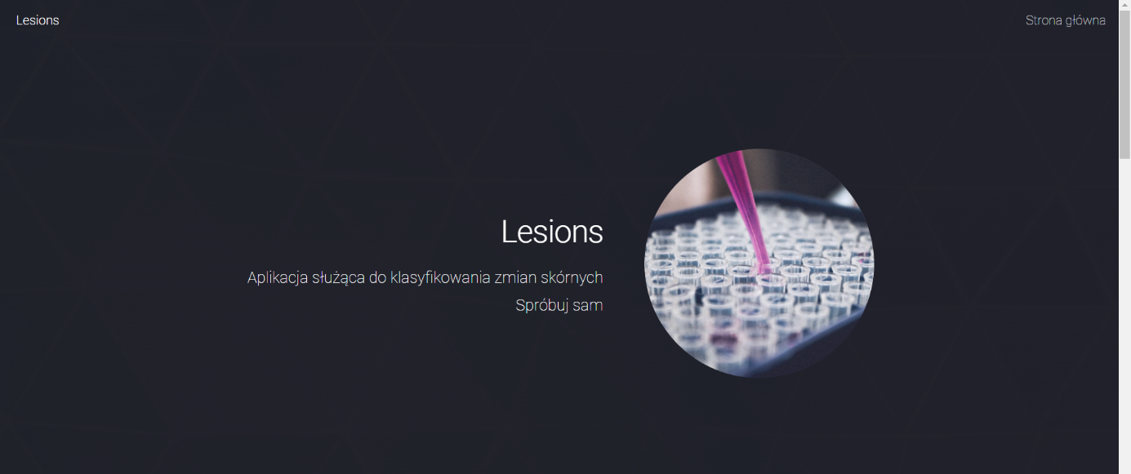
Prezentacja działania aplikacji

Slide 13
Podsumowanie
Aplikacja prezentuje wyniki predykcji danego obrazu zmiany skórnej
Modele konwolucyjnych sieci neuronowych umożliwiają automatyczną klasyfikację zmian skórnych z wysoką pewnością
Jest możliwa poprawa dokładności klasyfikacji, jeśli zostałyby użyte dodatkowe metody ekstrakcji cech oraz użyto większej ilości danych
Narzędzie mogłoby wspomagać dermatologów w procesie oceny zmian skórnych

Slide 14
Dziękuję za uwagę
Piotr Herdzina

